Slide 1
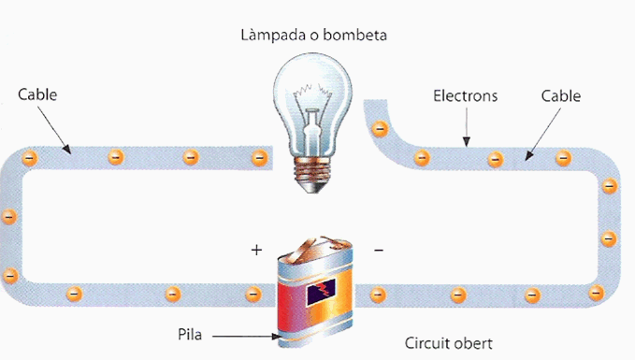
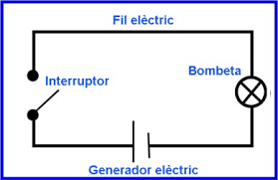
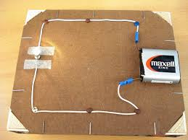
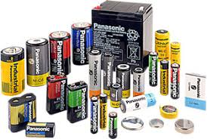
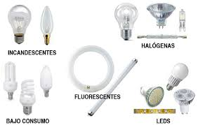
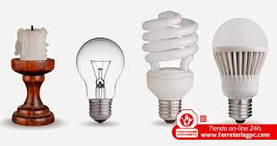
TEMA 6
L’ELECTRICITAT I EL CIRCUIT ELÈCTRIC

Slide 2
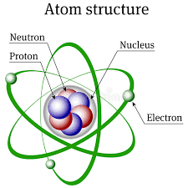
L’electricitat i el corrent elèctric
L’electricitat és una de les energies més importants i més utilitzades en els països desenvolupats
Escriu 3 avantatges i 3 inconvenients de l’electricitat
Avantatges
.Fàcil de produir
.Còmoda d’utilitzar
.Fàcil de transformar en altres energies :lluminosa, sonora, tèrmica etc.
Inconvenients
.Només es pot emmagatzemar en petites quantitats (en piles i bateries)
.La producció en les centrals elèctriques pot causar contaminació i residus
.Una mala manipulació pot ser molt perillosa.
El corrent elèctric és el desplaçament d’electrons a través d’un material conductor .La unitat de la intensitat del corrent elèctric és l’ampere (A).
Corriente continua i corriente alterna: CC i CA
https://www.tecno12-18.com/pag/temas/ele.htm
https://youtu.be/A3MFVSSyXQA

Slide 3
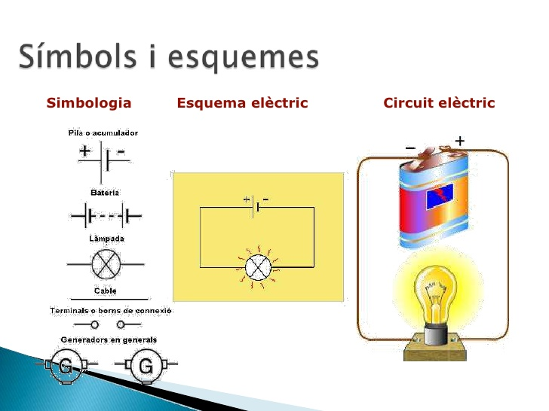
El circuit elèctric i l’esquema elèctric
Un circuit elèctric és el camí per on circulen els electrons.
Un esquema elèctric és la representació gràfica del circuit.

Slide 4
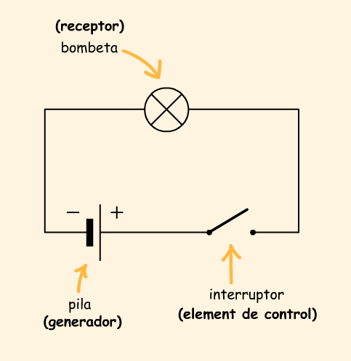
Elements del circuit elèctric
GENERADORS: Subministren energia al circuit (piles, bateries......)
CONDUCTORS: Permeten el pas del corrent elèctric (fils i cables elèctrics)
ELEMENTS DE CONTROL: Permeten governar el circuit ( interruptors, polsadors ... )
RECEPTORS: Reben l’energia elèctrica i la transformen en un altre tipus d’energia (bombetes, motors , timbres ... )
https://www.youtube.com/watch?v=0GorxcfG73s

Slide 5
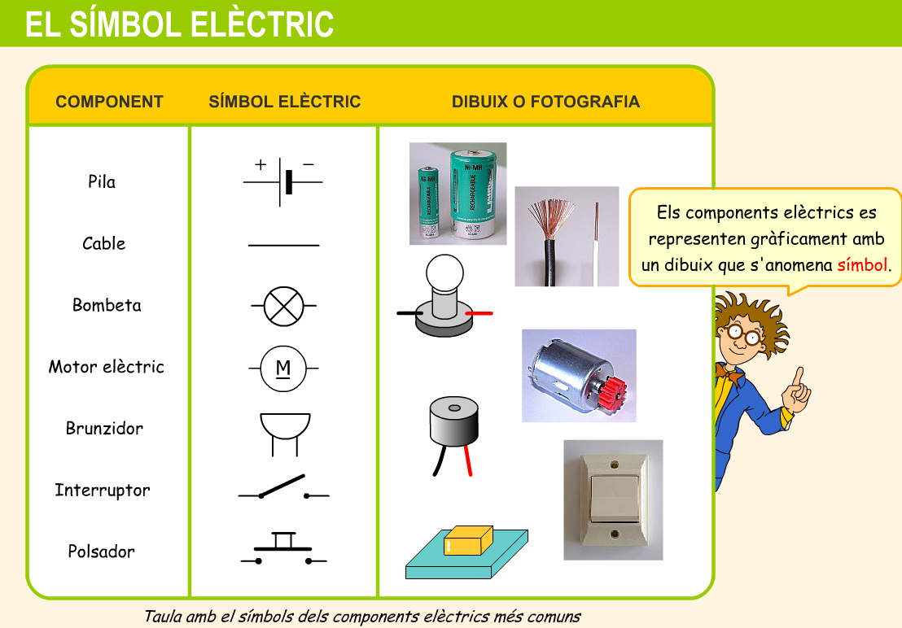

Slide 6
Circuits elèctrics bàsics

Slide 7
ACTIVITATS DE REPÀS TEMA 6
Dibuixa l’esquema d’un circuit elèctric obert, que tingui una bombeta, un motor i un interruptor
Dibuixa l’esquema d’un circuit elèctric tancat, que tingui una bombeta, un brunzidor i un polsador
Activitats finals T6 pàgines 128 i 129:
De la 1 a la 6
La 9 i la 12

Slide 8
http://www.tecno12-18.com/cat/mud/circuit/circuit.asp

